Slide 1

Фронтенд конструктора визуальных новелл Front-end of the visual novel constructor
Командный программный проект
Исполнитель:
Бутченко Даниил Олегович
Студент группы БПИ206
Научный руководитель:
Новиков Евгений Анатольевич
Приглашенный преподователь кафедры менеджмента инноваций
Факультет компьютерных наук
National Research University Higher School of Economics

Slide 2
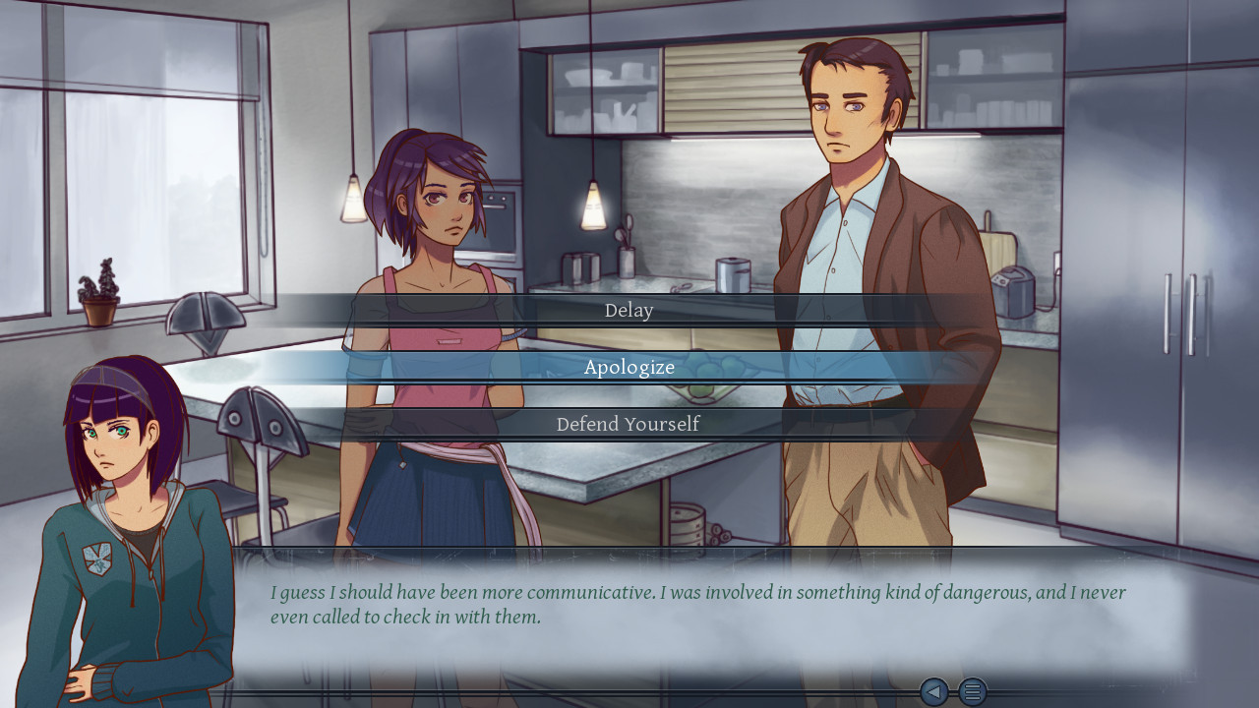
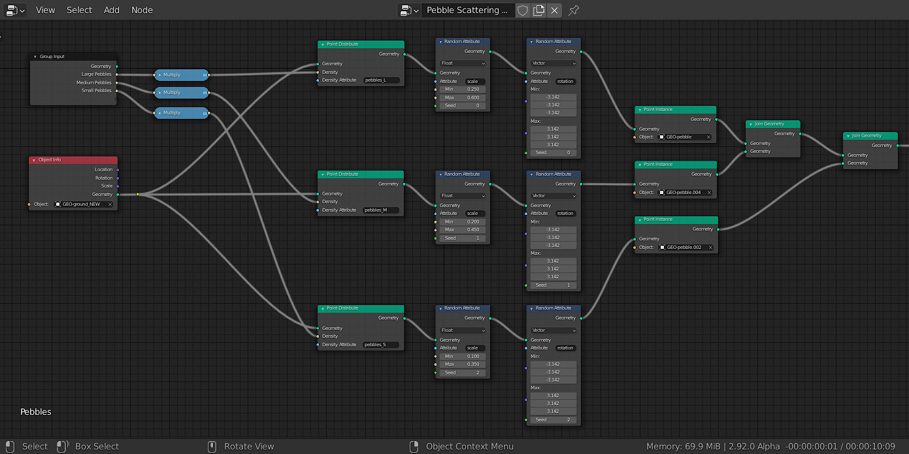

Предметная область
1
Данный проект позволит создавать игры в жанре «Визуальная новелла» без использования языков программирования благодаря концепции визуального программирования (интуитивно понятной системе узлов).
Визуальная новелла </reality>
Узлы в Blender

Slide 3
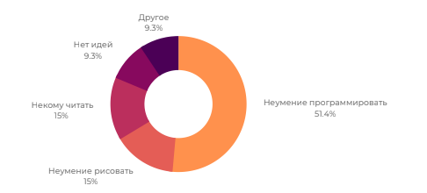
Актуальность работы
2
На данный момент не существует удобного конструктора для создания визуальных новелл, который бы не требовал от пользователя навыков и знания языков программирования.
По результатам Customer Development были получены следующие ответы на вопрос о том, почему заинтересованные в создании визуальных новеллах люди отказываются их создавать.

Slide 4
Цель и задачи
3
Цель:
Реализовать клиентскую сторону пользовательского интерфейса приложения для создания игр в жанре "Визуальная новелла".
Задачи:
Реализовать окна проекта и сцены, а также переходы между ними.
Реализовать возможность перемещения и масштабирования графов.
Реализовать возможность добавления, удаления, копирования, вставки, соединения и взаимодействия с визуальным представленем узлов.

Slide 5



Преимущества перед конкурентами
4
Episode
Нет возможности загружать свои изображения, нет десктоп-версии, уклон на романтику, требуется изучать язык программирования
Tyrano Builder
Ограниченный функционал, трубуются навыки программирования на языке JavaScript.
RenPy
Требуются навыки программирования на языке Python.

Slide 6
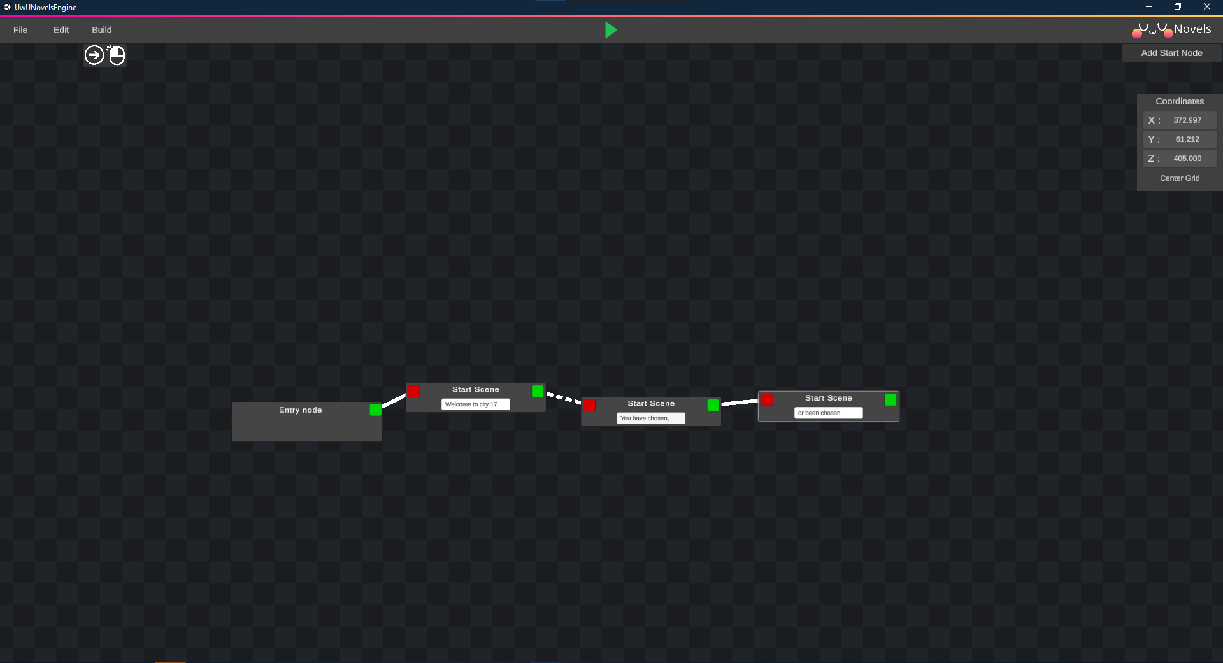
Функциональные требования.
Окно проекта
5
Окно проекта – это основное окно для работы со структурой создаваемой игры, здесь можно просматиривать все сцены игры и переходы между ними.

Slide 7
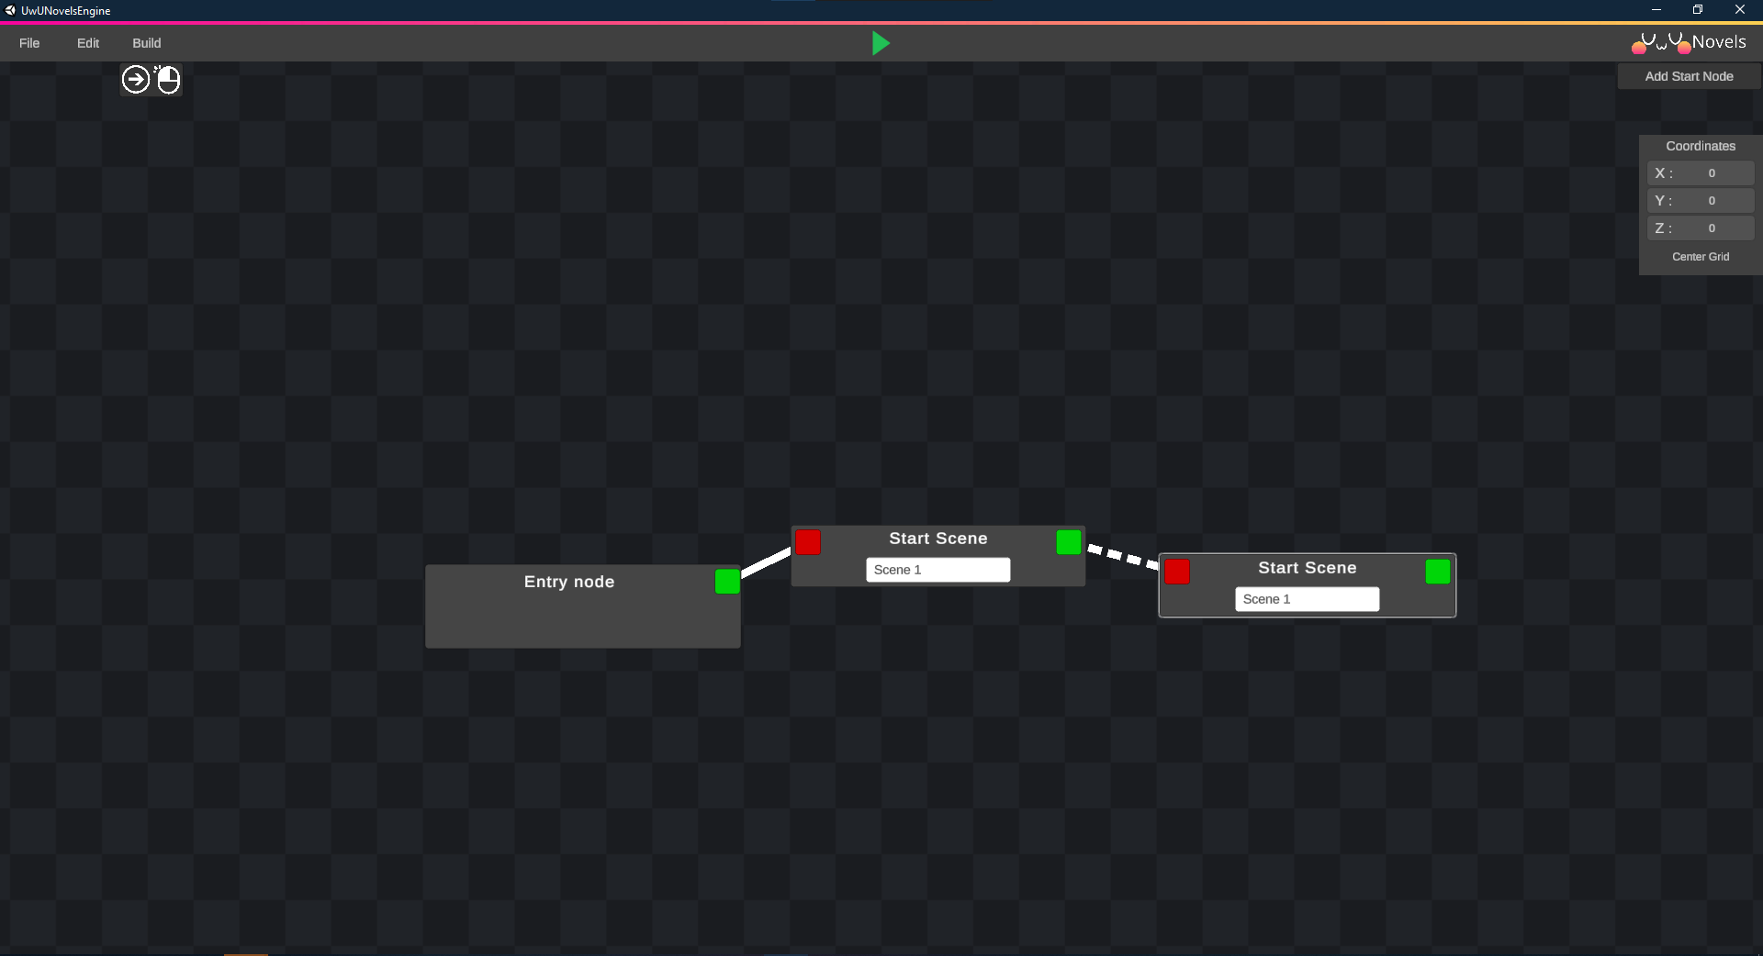
Функциональные требования.
Окно сцены
6
Окно сцены – это окно для редактирования действий игры в выбранной сцене.

Slide 8


Технологии и инструменты реализации
7

Slide 9


Дополнительная информация
8
Статья на Яндекс Дзене
Статья на Хабре

Slide 10
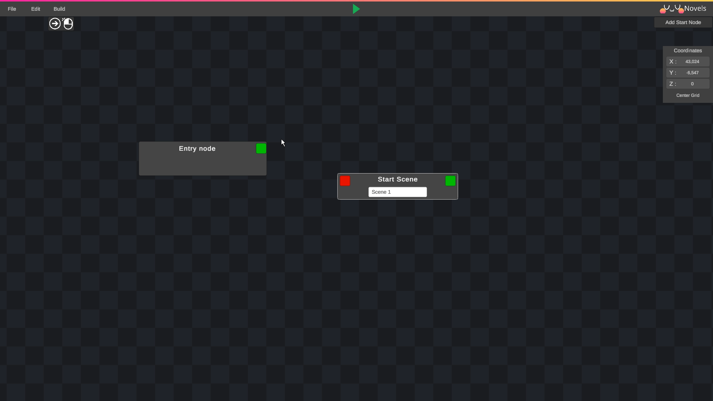
Демонстрация
9

Slide 11
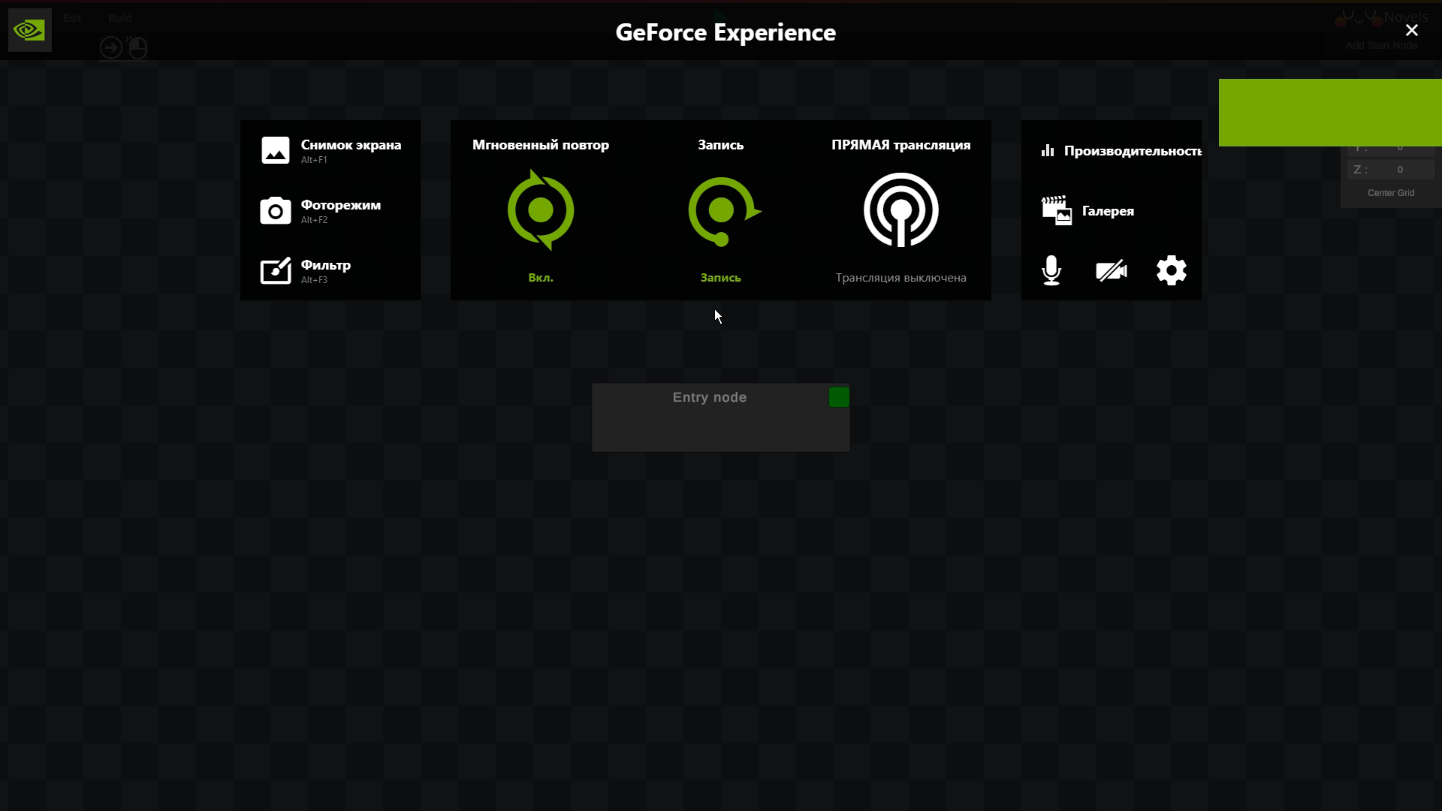
Демонстрация
10

Slide 12

Ссылка на проект
10
Репозиторий в Bitbucket

Slide 13
Дальнейшая работа
11
1
Добавление новых узлов и переходов
2
Реализация превью текущей сценыфа
3
Улучшение UI
4
Выход на рынок

Slide 14
Список использованных источников
12
Episode - https://home.episodeinteractive.com/ (дата обращения – 19/05/2022)
Tyrano Builder - https://tyranobuilder.com/
RenPy - https://www.renpy.org/
Визуальное программирование - https://en.wikipedia.org/wiki/Visual_programming_language
Документация C# - https://docs.microsoft.com/ru-ru/dotnet/csharp/
Unity - https://unity.com/

Slide 15

dobutchenko@edu.hse.ru

Slide 16
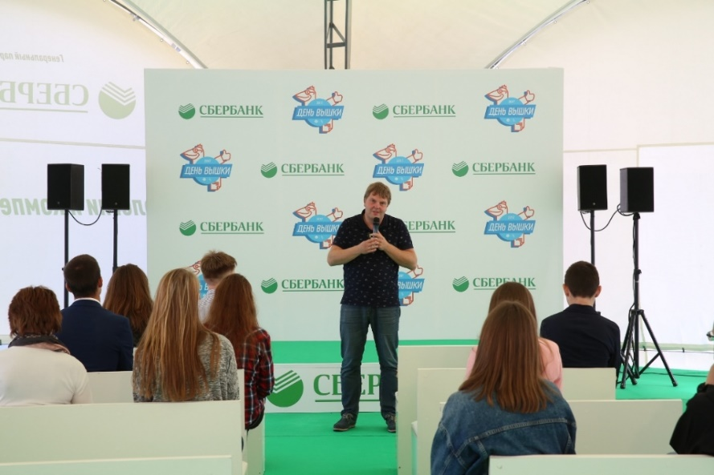
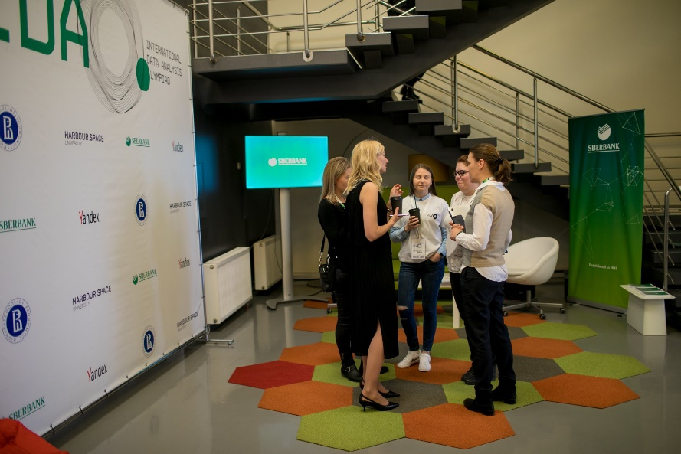
Заголовок
Подзаголовок 1
текст
текст
текст
Подзаголовок 2
текст
текст

Slide 17
Заголовок
1
2
3
4
текст
1
1
1
1
текст
1
1
1
1
текст
1
1
1
1
текст
1
1
1
1

Slide 18
Заголовок
Подзаголовок
1
текст
1
текст
1
текст
1
текст
1
текст
1
текст
1
текст
1
текст
1
текст
1
текст

Slide 19
Заголовок
Подзаголовок
1
1
1
текст
текст
текст
Подзаголовок
1
1
1
текст
текст
текст
Подзаголовок
1
1
1
текст
текст
текст

Slide 20
Заголовок
1
Текст
текст
1
Текст
текст
1
Текст
текст
1
Текст
текст

